Slide 1

毕业设计答辩
基于生成对抗网络的闪存仿真器设计与实现
答辩学生：孟嵩淼
指导老师：胡迪青
答辩时间：2020年

Slide 2
目录
CONTENT
选题背景
任务要求
方案设计
技术实现
成果展示
参考文献
PART ONE
PART TWO
PART THREE
PART FOUR
PART FIVE
PART SIX

Slide 3
选题背景
PART ONE

Slide 4
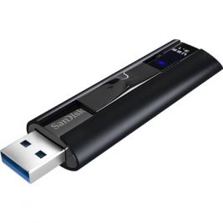

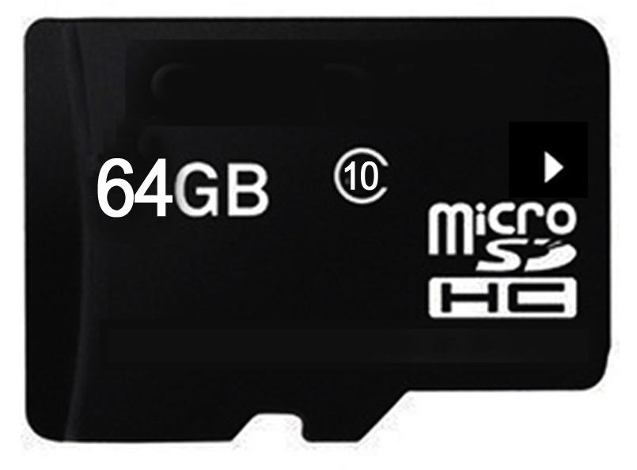
PART ONE 选题背景
闪存的大规模使用
闪存是一种非易失性存储器，断电之后数据也不会丢失。其基本存储单元（Cell）是一种类NMOS的双层浮栅MOS管。这种科技主要用于一般性数据存储，以及在计算机与其他数字产品间交换传输数据，如储存卡、U盘和固态硬盘。
近年来，闪存因其高性能、低功耗等特点，逐渐替代磁记录成为主流存储器件。

Slide 5
PART ONE 选题背景
闪存的可靠性研究
基于闪存的固态硬盘在数据存储市场广泛地受到欢迎，但底层的存储介质闪存却变得越来越不可靠。存储在闪存中的数据受到复杂的干扰条件而产生比特错误，深入理解其错误特性是闪存存储可靠性优化的基础。
闪存在运行过程中所产生的比特错误受到多种干扰条件的影响，如编程与擦除操作(Program / Erase, P/E)，保存时间，读写干扰等。

Slide 6
PART ONE 选题背景
闪存测试面临的问题
闪存错误特性的采集往往基于真实的闪存测试平台，覆盖测试所有干扰条件组合，需要极高时间和空间开销。
例如P/E周期测试需要模拟真实用户的数据磨损进度，设置合理的间隔时间，导致测试时间成本很高；数据保存时间的测试本身也很耗时，通常需要高温加速；
对不同测试条件进行组合将会导致条件组合数暴增，给测试与数据收集工作带来困难。

Slide 7
学校名称：XXX大学
任务要求
PART TWO

Slide 8
PART ONE 选题背景
研究内容和意义
本课题将基于生成对抗网络设计并实现一个闪存仿真器，用以仿真闪存的性能、可靠性等行为，支持不同干扰特性定量组合的闪存数据生成。
研究该课题的直接意义在于，它可以对不同测试条件进行定量组合，生成可媲美测试数据的结果，大大降低3D闪存测试的时间成本和空间成本。

Slide 9
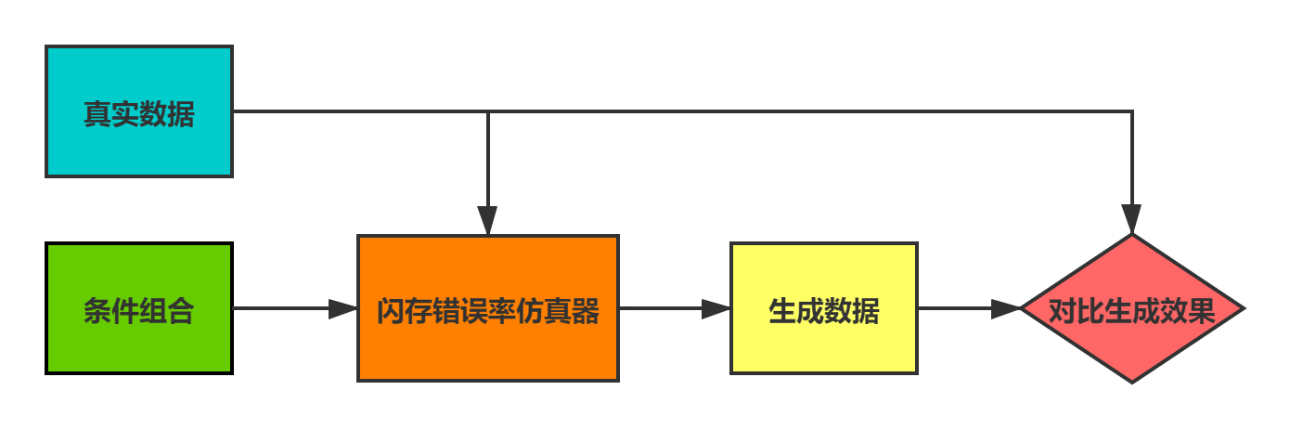
PART ONE 选题背景
具体问题分析
实现一个闪存错误率仿真器，它可以从真实数据中学习闪存错误特性；当以一定的条件组合输入仿真器后可产生媲美真实数据的生成数据。

Slide 10
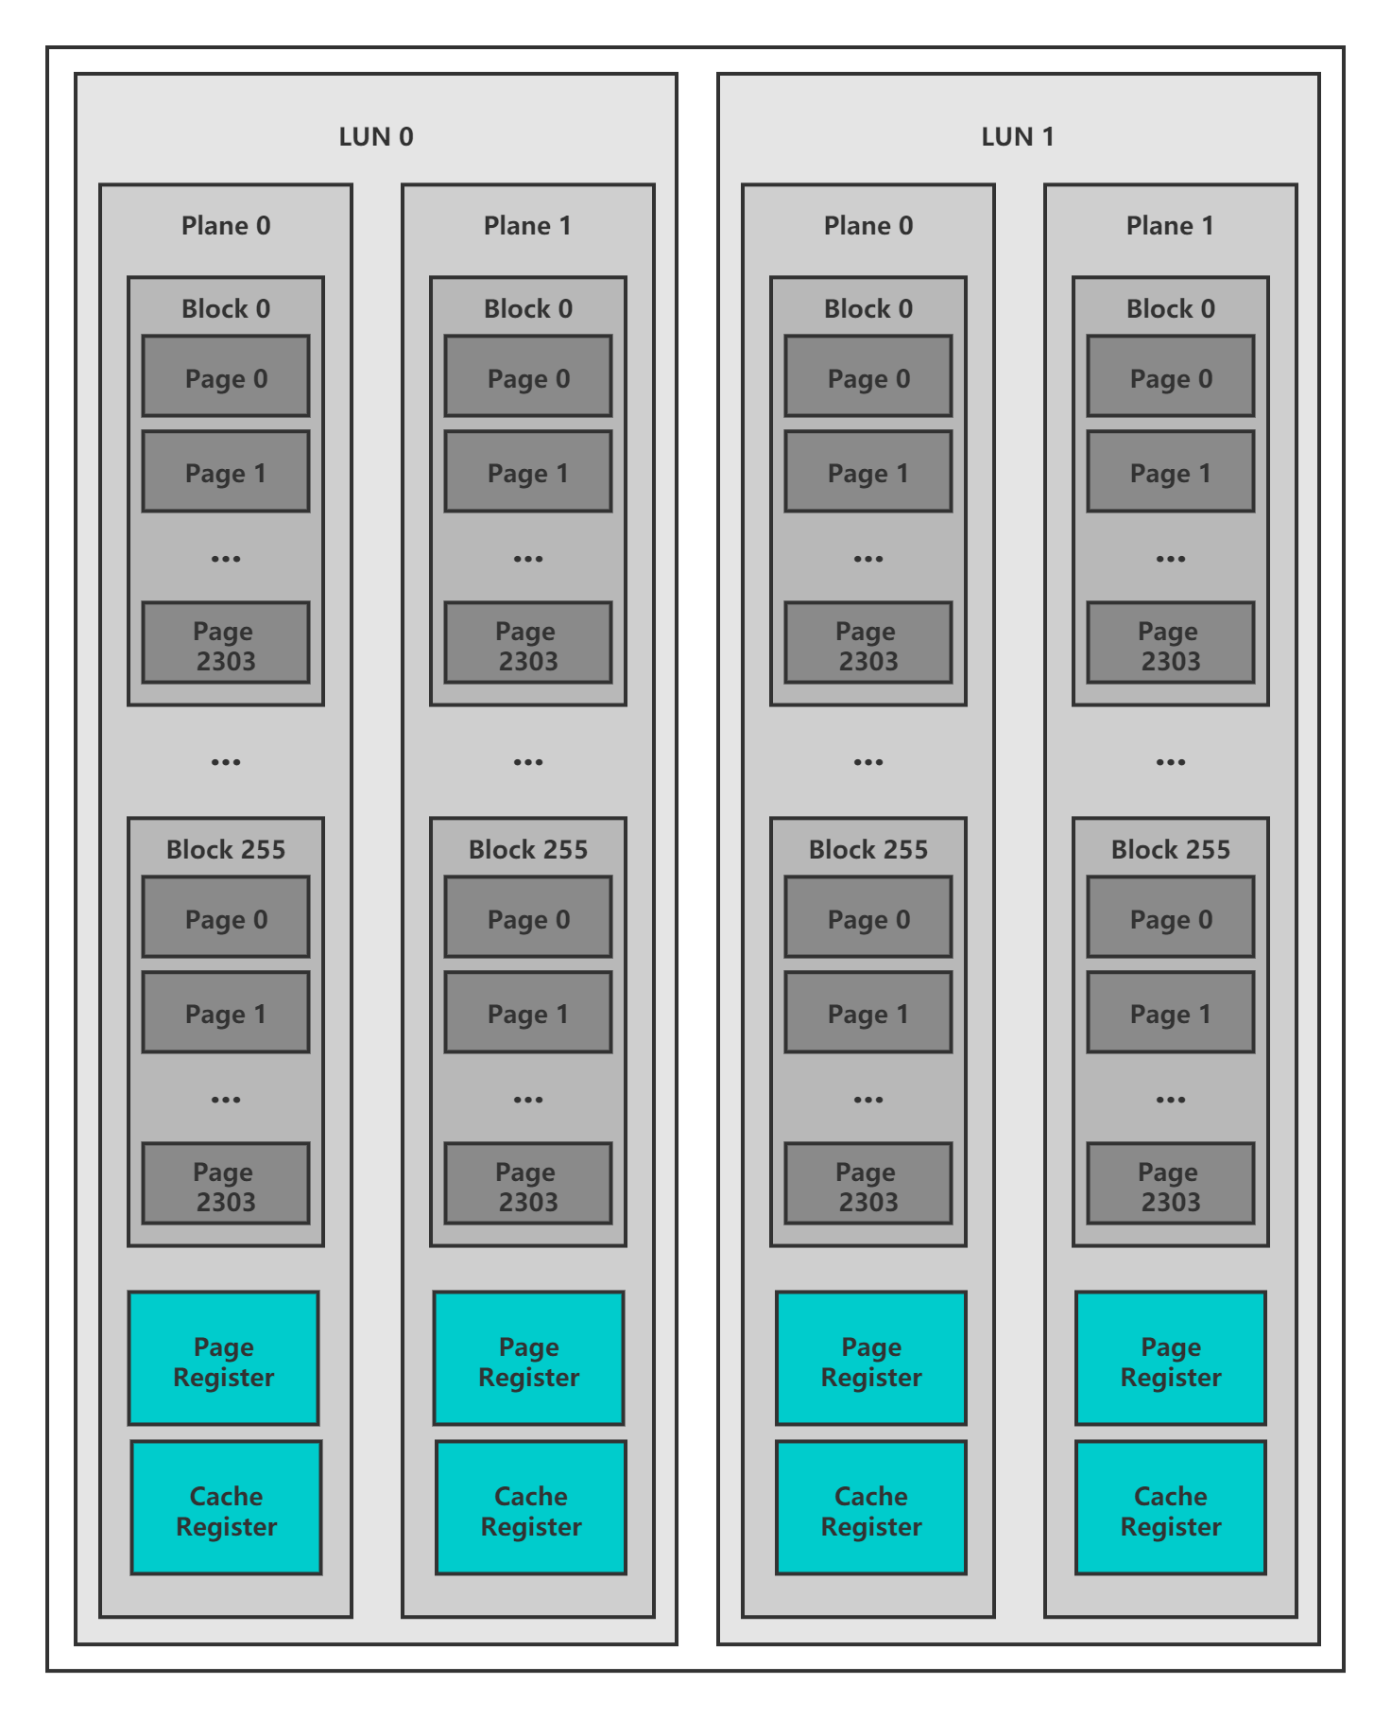
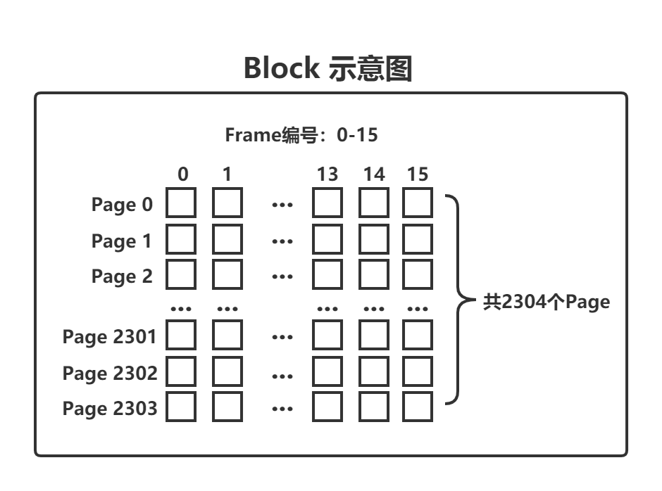
PART ONE 选题背景
生成数据形式
以闪存块为单位组织真实数据集；
最终生成数据同为闪存块数据；
即2304×16的块比特错误矩阵；
闪存内部组织架构

Slide 11
学校名称：XXX大学
方案设计
PART THREE

Slide 12
PART THREE 研究方法
 | 输入文本内容 | 输入文本内容 | 输入文本内容 | 输入文本内容
输入文本内容 | xxx | xxx | xxx | xxx
输入文本内容 | xxx | xxx | xxx | xxx
输入文本内容 | xxx | xxx | xxx | xxx
输入文本内容 | xxx | xxx | xxx | xxx
点击此处添加标题
标题数字等都可以通过点击和重新输入进行更改，顶部“开始”面板中可以对字体、字号、颜色、行距等进行修改。建议正文8-14号字，1.3倍字间距。

Slide 13
PART THREE 研究方法
点击此处添加标题
标题数字等都可以通过点击和重新输入进行更改，顶部“开始”面板中可以对字体、字号、颜色、行距等进行修改。建议正文8-14号字，1.3倍字间距。
26%
47%

Slide 14
PART THREE 研究方法
点击此处添加标题
标题数字等都可以通过点击和重新输入进行更改，顶部“开始”面板中可以对字体、字号、颜色、行距等进行修改。建议正文8-14号字，1.3倍字间距。
标题数字等都可以通过点击和重新输入进行更改，顶部“开始”面板中可以对字体、字号、颜色、行距等进行修改。建议正文8-14号字，1.3倍字间距。

Slide 15
学校名称：XXX大学
技术实现
PART FOUR

Slide 16
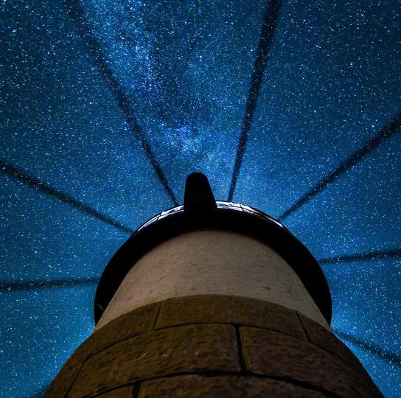
PART FOUR 分析讨论
点击此处添加标题
点击此处添加标题
点击此处添加标题
标题数字等都可以通过点击和重新输入进行更改，顶部“开始”面板中可以对字体、字号、颜色、行距等进行修改。建议正文8-14号字，1.3倍字间距。
标题数字等都可以通过点击和重新输入进行更改，顶部“开始”面板中可以对字体、字号、颜色、行距等进行修改。建议正文8-14号字，1.3倍字间距。
标题数字等都可以通过点击和重新输入进行更改，顶部“开始”面板中可以对字体、字号、颜色、行距等进行修改。建议正文8-14号字，1.3倍字间距。

Slide 17
PART FOUR 分析讨论
输入标题
输入标题
输入标题
ONE
TWO
THREE
输入标题
输入标题
输入标题
FOUR
FIVE
SIX

Slide 18
学校名称：XXX大学
成果展示
PART FIVE

Slide 19
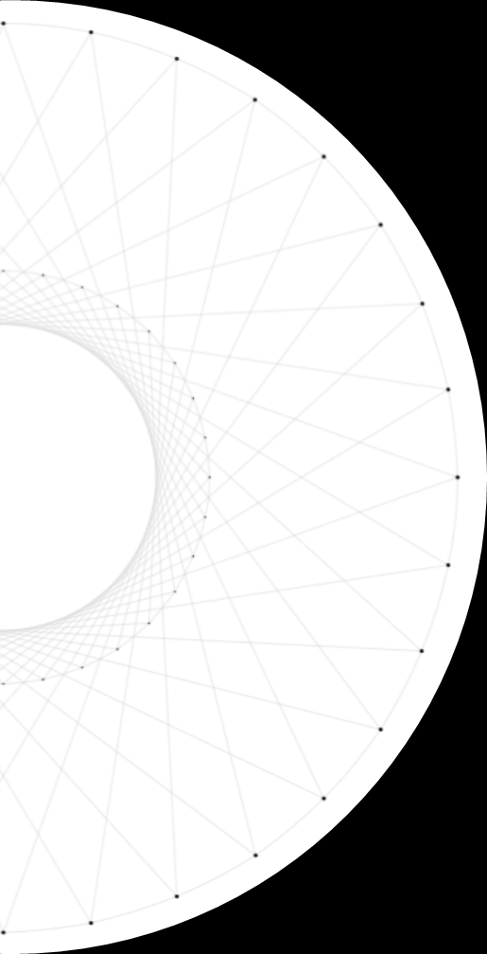

PART FIVE 主要结论
1
点击此处添加标题
标题数字等都可以通过点击和重新输入进行更改，顶部“开始”面板中可以对字体、字号、颜色、行距等进行修改。建议正文8-14号字，1.3倍字间距。
2
点击此处添加标题
标题数字等都可以通过点击和重新输入进行更改，顶部“开始”面板中可以对字体、字号、颜色、行距等进行修改。建议正文8-14号字，1.3倍字间距。
3
点击此处添加标题
标题数字等都可以通过点击和重新输入进行更改，顶部“开始”面板中可以对字体、字号、颜色、行距等进行修改。建议正文8-14号字，1.3倍字间距。
4
点击此处添加标题
标题数字等都可以通过点击和重新输入进行更改，顶部“开始”面板中可以对字体、字号、颜色、行距等进行修改。建议正文8-14号字，1.3倍字间距。
5
点击此处添加标题
标题数字等都可以通过点击和重新输入进行更改，顶部“开始”面板中可以对字体、字号、颜色、行距等进行修改。建议正文8-14号字，1.3倍字间距。
6
点击此处添加标题
标题数字等都可以通过点击和重新输入进行更改，顶部“开始”面板中可以对字体、字号、颜色、行距等进行修改。建议正文8-14号字，1.3倍字间距。

Slide 20
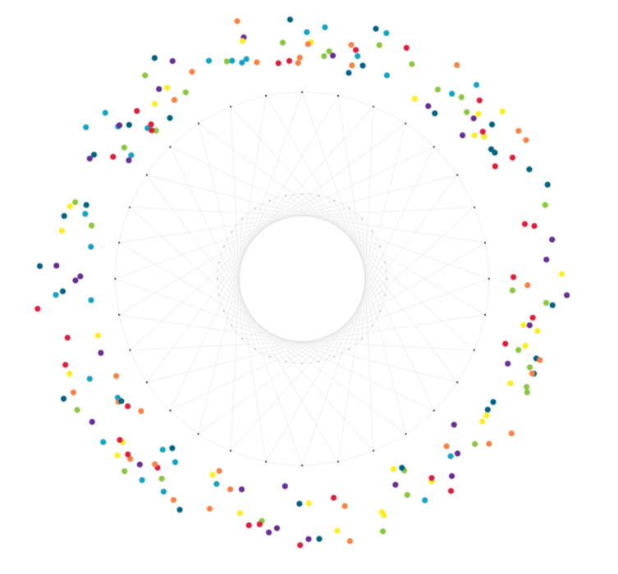
PART FIVE 主要结论
结论
点击此处添加标题
点击此处添加标题
标题数字等都可以通过点击和重新输入进行更改，顶部“开始”面板中可以对字体、字号、颜色、行距等进行修改。建议正文8-14号字，1.3倍字间距。
标题数字等都可以通过点击和重新输入进行更改，顶部“开始”面板中可以对字体、字号、颜色、行距等进行修改。建议正文8-14号字，1.3倍字间距。
点击此处添加标题
点击此处添加标题
标题数字等都可以通过点击和重新输入进行更改，顶部“开始”面板中可以对字体、字号、颜色、行距等进行修改。建议正文8-14号字，1.3倍字间距。
标题数字等都可以通过点击和重新输入进行更改，顶部“开始”面板中可以对字体、字号、颜色、行距等进行修改。建议正文8-14号字，1.3倍字间距。

Slide 21
学校名称：XXX大学
参考文献
PART SIX

Slide 22
PART SIX 参考文献
1.期刊类
[序号]作者.篇名[J].刊名，出版年份，卷号（期号）：起止页码.
2.专著类
[序号]作者.书名[M].出版地：出版社，出版年份：起止页码.
3.报纸类
[序号]作者.篇名[N].报纸名，出版日期（版次）.
4.论文集
[序号]作者.篇名[C].出版地：出版者，出版年份：起始页码.
5.学位论文
[序号]作者.篇名[D].出版地：保存者，出版年份：起始页码.
6.研究报告
[序号]作者.篇名[R].出版地：出版者，出版年份：起始页码.
7.条例
[序号]颁布单位.条例名称.发布日期
8.译著
[序号]原著作者. 书名[M].译者，译.出版地：出版社，出版年份：起止页码.

Slide 23
学校名称：XXX大学
谢谢观看
答辩人：孟嵩淼
答辩时间：2020年

